Slide 1
Дыхательные упражнения
МБДОУ ЦЕНТР РАЗВИТИЯ РЕБЕНКА Д/С №21
г. о. Балашиха
для детей дошкольного возраста
Учитель- логопед
Мельникова С.В.
2017 г.

Slide 2
Цель дыхательных упражнений
Выработка более длительного вдоха и более продолжительного выдоха.

Slide 3
Требования к выполнению дыхательных упражнений:
Перед началом выполнения упражнений проветрить помещение: воздух в нем должен быть средней влажности.
Одежда не должна стеснять движений.
Не выполнять речевые упражнения после приема пищи.
Упражнения выполнять сидя, стоя.
Следить за правильным выполнением упражнений (дети не должны поднимать плечи и «перебирать дыхание», что влечет за собой резкий выдох — голос звучит прерывисто, форсировано. Поэтому количество выдыхаемого воздуха не должно быть слишком большим. Также нужно избегать больших задержек дыхания, обязательно объясняя детям, зачем нужно научиться дышать гармонично — полным дыханием, говорить только на выдохе, не добирать воздух во время произнесения слова, делать осмысленные паузы при произнесении фраз.
Речевые упражнения ограничивать по времени: длительность их от 30 с до 1,5 мин (можно использовать песочные часы) во избежание утомления ребенка и даже возможного головокружения.
Обязательно чередовать выполнение речевых упражнений с другими упражнениями.

Slide 4
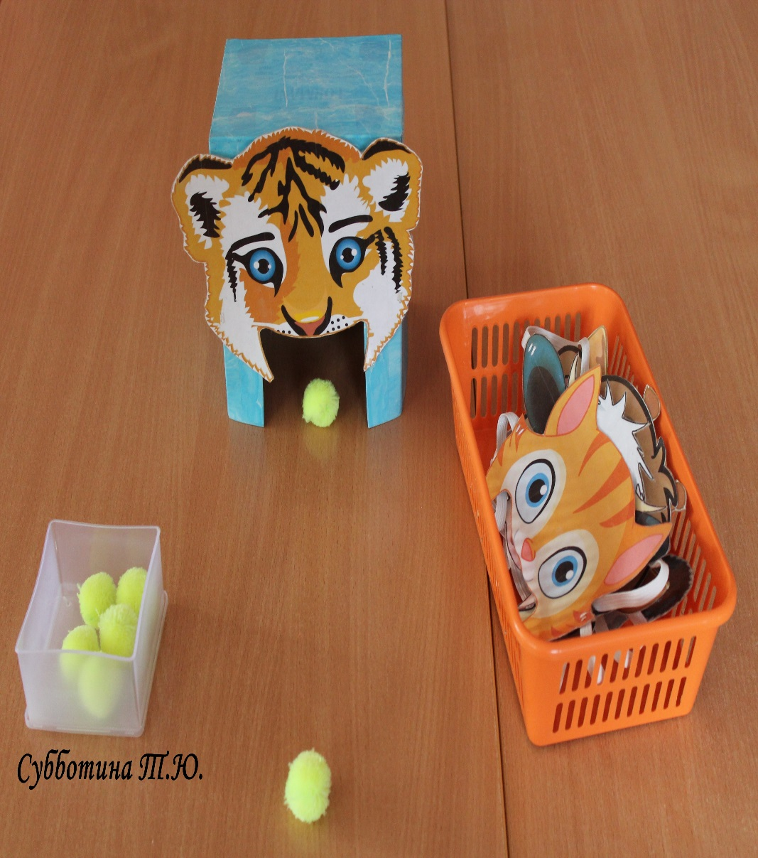
«Накорми животных»
Цель: развитие сильного плавного выдоха.
Оборудование: помпон или ватный шарик, ворота из коробки, мордочки животного.
Ход игры: Сегодня мы с тобой будем животноводами и тебе нужно как можно больше накормить животных.
Вытягиваем губы трубочкой и плавно дуем на шарик, загоняя его в ротик животным.
Внимание! Следить, чтобы ребенок не надувал щеки. При необходимости их можно придерживать руками.

Slide 5
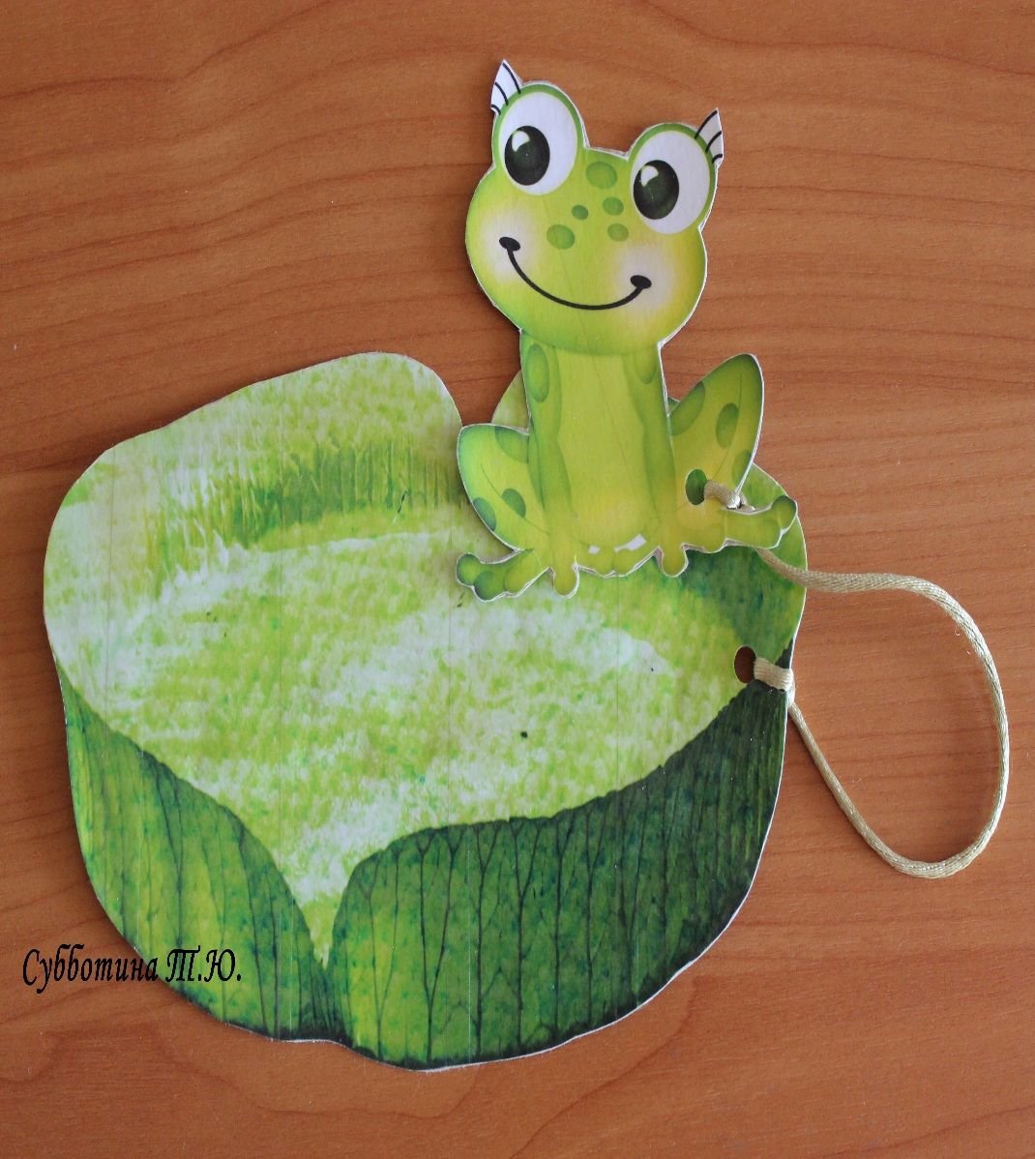
«Лягушонок»
Цель: Развитие речевого дыхания, формирование умения делать плавный и длительный выдох (не добирая воздуха).
По кувшинкам,
Как пружинка,
Лягушонок прыг-прыг-прыг!
По листочкам,
По цветочкам,
В воду с брызгами - бултых!
Выплывает,
Отдыхает,
Греется на солнышке,
А на листике,
Качаясь,
Думает, что в лодочке!
Л. Алейникова

Slide 6
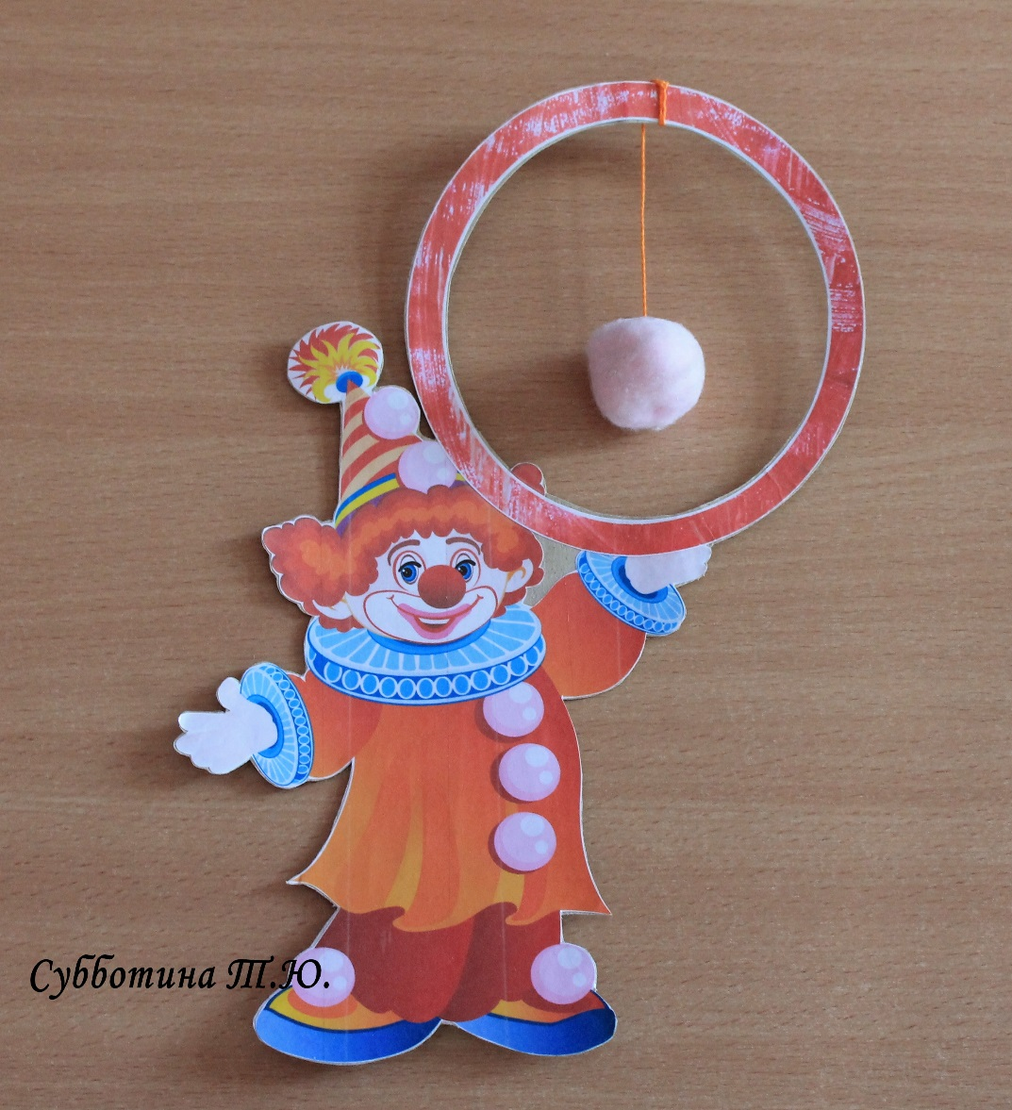
«Весёлый клоун»
Цель: увеличить объём дыхания, нормализовать его ритм, выработать плавный, длительный экономный выдох.

Slide 7
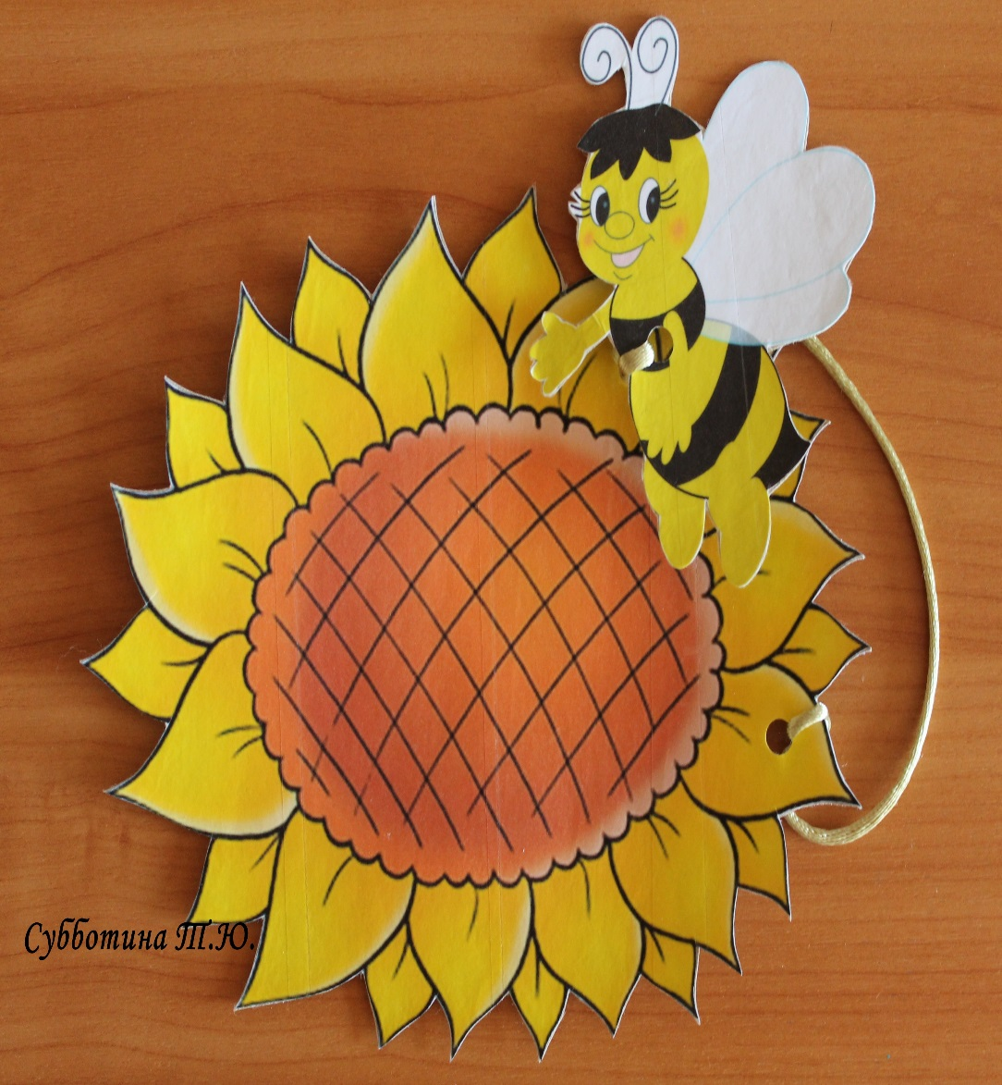
«Пчёлка, лети!»
Цель: Выработка длительного непрерывного ротового выдоха.
Отчего цветок дрожит?
Посредине кто жужжит?
Я приблизилась слегка,
Пчелка взмыла в облака!
Зажужжала, позвала
В небо синее пчела.
Л. Буртан

Slide 8
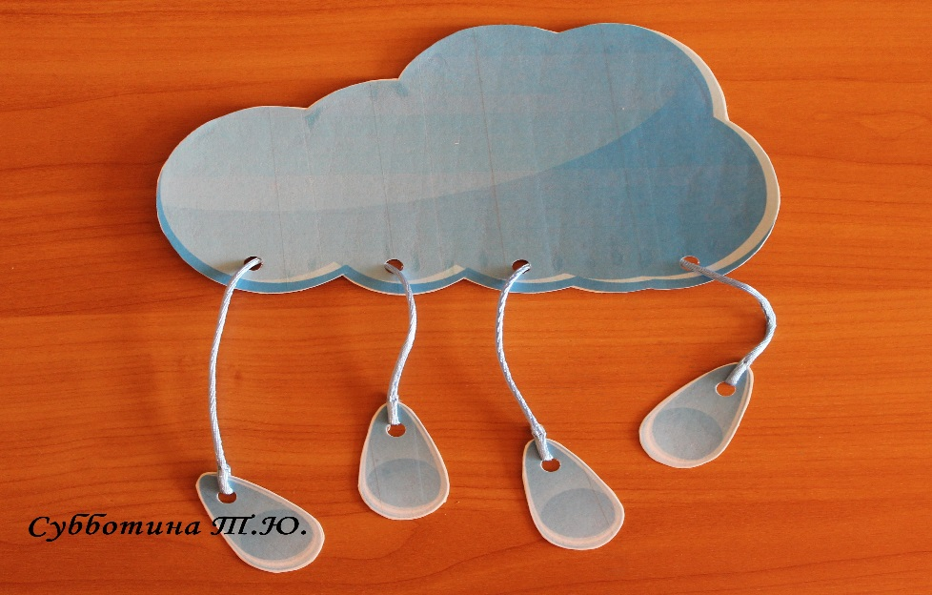
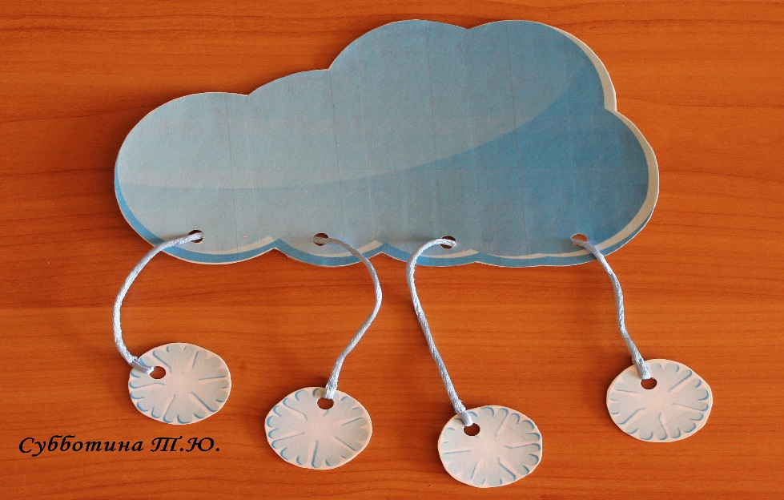
«Тучка»
Цель: Развитие речевого дыхания, формирование умения делать плавный и длительный выдох (не добирая воздуха).
Дети берут “тучки” с капельками (снежинками) на ниточках и дуют на них, наблюдая за кружением капелек, снежинок.

Slide 9
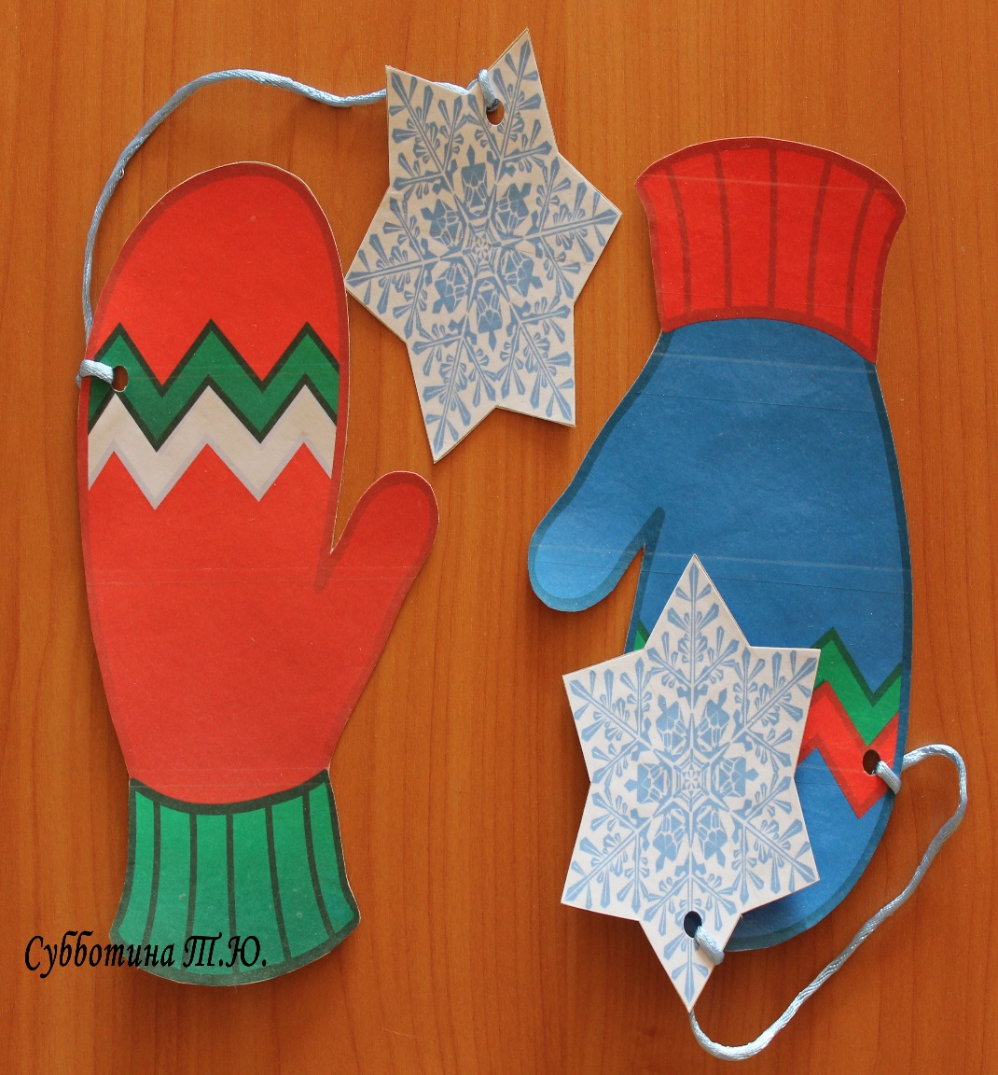
«Сдуй снежинку»
Цель: Обучение плавному, свободному выдоху.
Чтоб не таяли снежинки
На ладошках у Маринки,
Подсказали ей синички
Спрятать ручки в рукавички.
М. Даценко

Slide 10
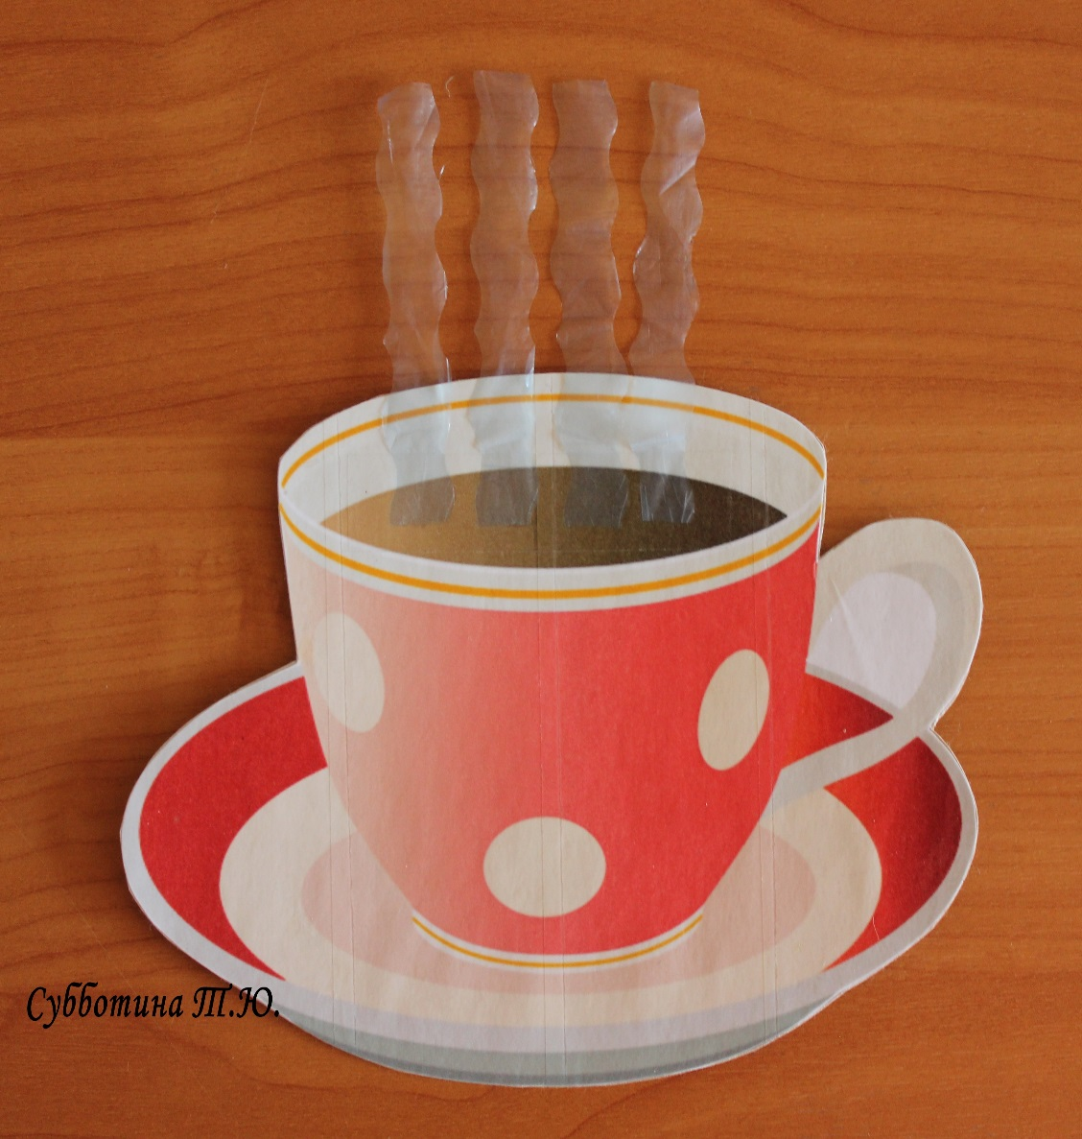
«Горячий чай»
Цель: Развитие речевого дыхания, формирование умения делать плавный и длительный выдох (не добирая воздуха).
Оборудование: картинка чашка с блюдцем наклеивается на картон, «пар» вырезается из голубого полиэтиленового мешочка и прикрепляется к чашке с помощью скотча.
Ход игры: Взрослый предлагает ребенку подуть на горячий чай, чтобы он быстрее остыл.
Ребенок дует на “пар”. Если правильно дует то “пар” отклоняется от чашки.
Показ действия сопровождается словами: “Наберу воздуха и подую на чай”.

Slide 11
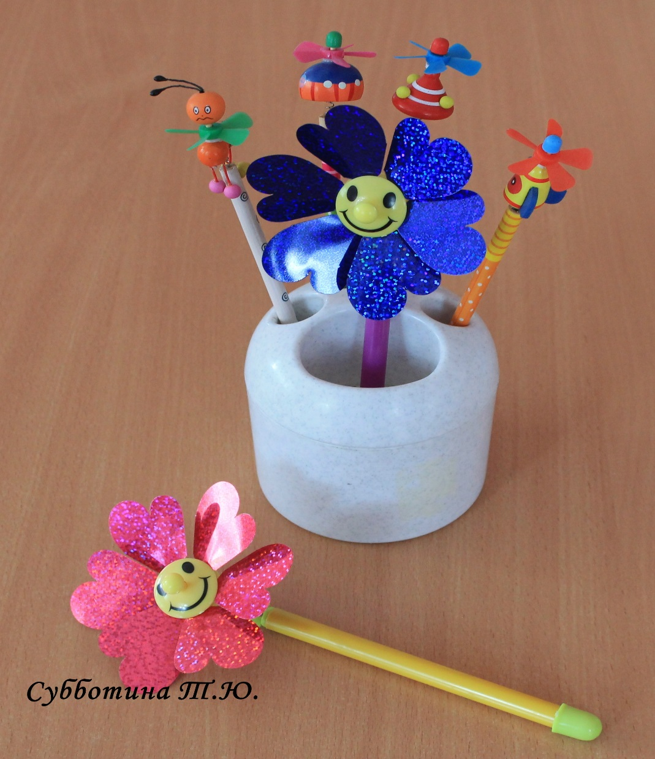
«Вертушка»
Цель: развитие длительного плавного выдоха; активизация губных мышц.
Оборудование: игрушка-вертушка.
Ход игры: Покажите ребенку вертушку. На улице продемонстрируйте, как она начинает вертеться от дуновения ветра. Затем предложите подуть на нее самостоятельно. Вытянуть губы вперед трубочкой и длительно дуть на вертушку, стараясь, чтобы она завертелась как можно сильнее.
– Давай сделаем ветер – подуем на вертушку. Вот как завертелась! Подуй еще сильнее – вертушка вертится быстрее.
Игра может проводиться как индивидуально, так и в группе детей.

Slide 12
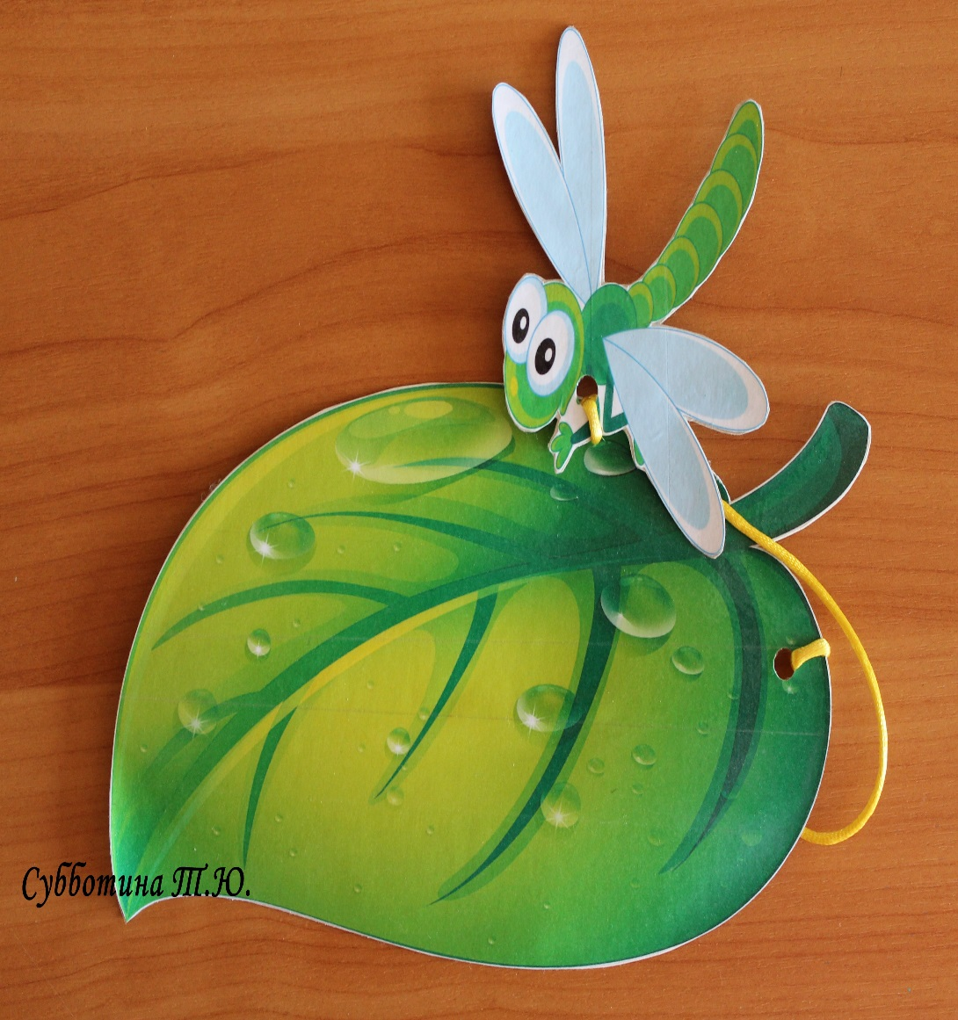
«Стрекоза»
Цель: Выработка длительного, направленного, плавного ротового выдоха.
Жила была стрекоза
Длинные крылья, большие глаза
Утром проснется, росой обольется
В зеркальце мило себе улыбнется
Как я красива право сказать,
Ни передать, ни пером описать.
А. Алферова

Slide 13
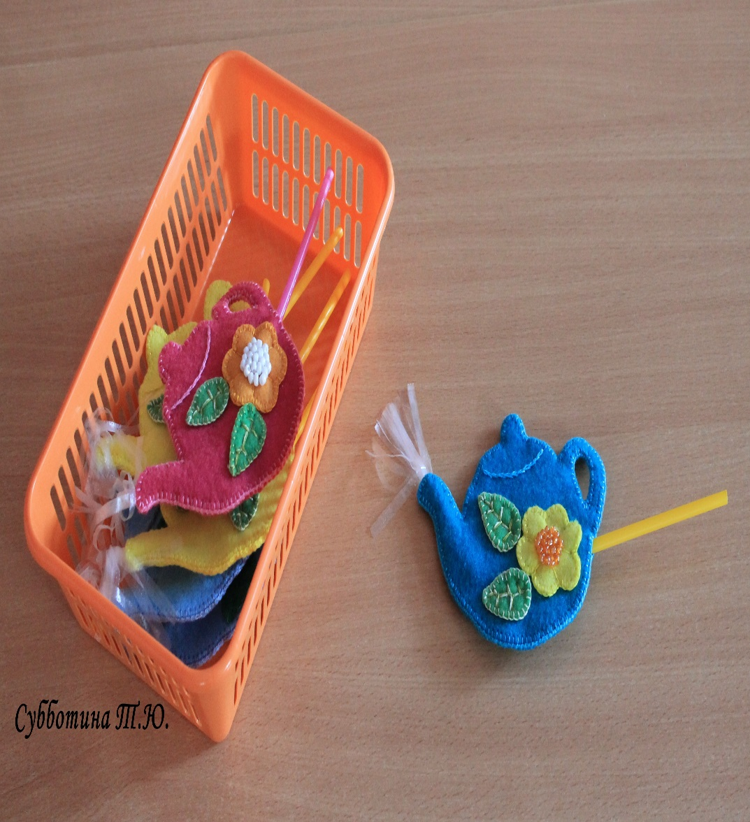
«Чайник закипел»
Цель: развитие сильного плавного ротового выдоха; активизация губных мышц.
Пар из носика валит,
В чайнике вода кипит. Нужно срочно маму звать
Чай горячий наливать.

Slide 14
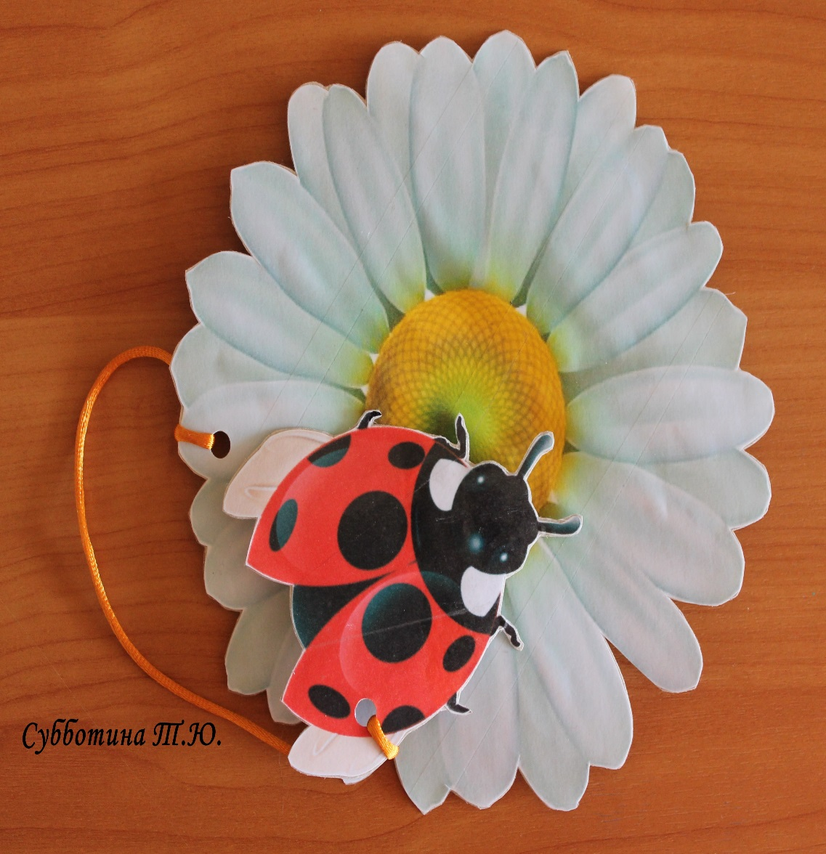
«Божья коровка полети на небо»
Цель: Выработка длительного непрерывного ротового выдоха.
Божью Коровку можно поймать,
Черные точки пересчитать.
Раз, два, три... Не успела!
Божья коровка моя улетела!
О. Ребрикова
* * *
Посмотри скорее, Вовка!
Это – божия коровка!
Красненький кружочек,
Много чёрных точек.
Крылья раскрывает,
В небо улетает.
Ю. Дулепина

Slide 15
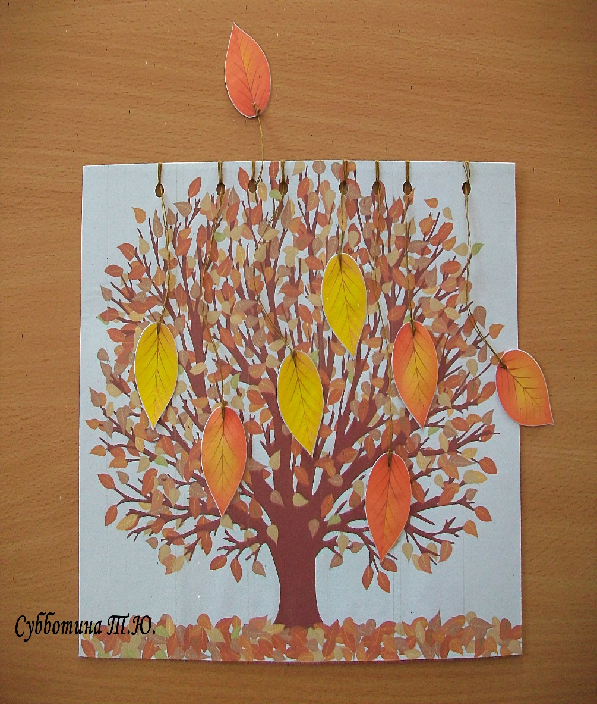
«Подуем на листочки»
Цель: Развитие речевого дыхания, формирование умения делать плавный и длительный выдох (не добирая воздуха).
Оборудование: Пособие-тренажер «Деревце».
Ход игры: Воспитатель показывает правильное выполнение упражнения: носом вдохнули, сложили губы трубочкой и долго дуем на листочки, как ветерок. Следить за тем, чтобы при вдохе рот был закрыт.
Повторить 4-5 раз.
Мы листочки, мы листочки,
Мы веселые листочки,
Мы на веточках сидели,
Ветер дунул – полетели.

Slide 16
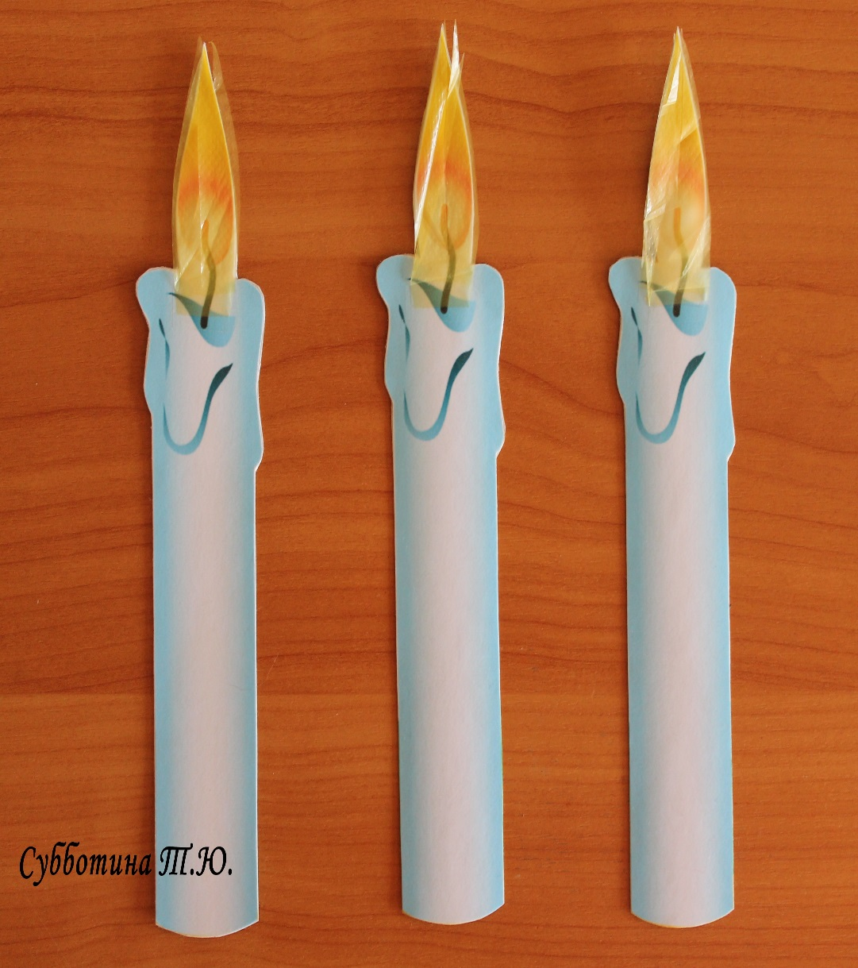
«Огонёчек пляшет»
Цель: учить контролировать силу ротового выдоха (вдох носовой).
Взрослый дает образец длительного несильного ротового выдоха (перед «горящей свечой»), затем побуждает ребенка сделать так же.
Свечи я задуть хочу,
Всех сейчас я научу.
Полной грудью вдохну,
Свечи все я потушу.
***
У восковой девицы,
Вся коса искрится,
Только дунет ветерок,
Затанцует огонек.

Slide 17
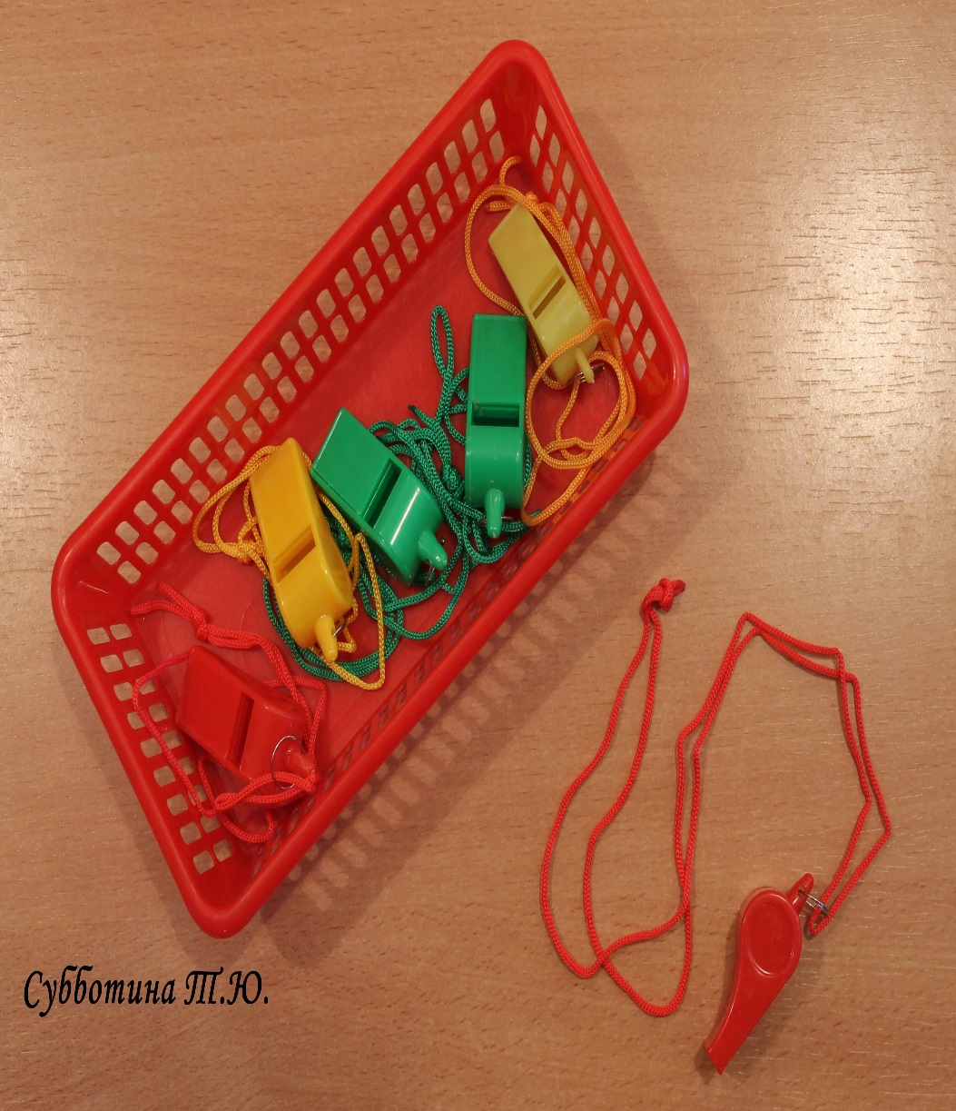
«Свисток»
Цель: развитие сильного плавного выдоха; активизация губных мышц.
Оборудование: свистки.
Ход игры: Раздайте детям свистки и предложите поиграть в полицейского.
– Кто знает, что есть у настоящего полицейского? Пистолет, дубинка и, конечно, свисток. Вот вам свистки – давайте поиграем в полицейских! Вот он увидел нарушителя – свистим в свисток!
Игру можно повторить несколько раз. Следите, чтобы дети дули не напрягаясь, не переутомлялись. Игра может проводиться как индивидуально, так и в группе детей.

Slide 18
Если мы хотим воспитать здорового ребенка, надо учить правильно дышать. Удачи!!!

Slide 19
Спасибо за внимание!

